Slide 1



永远的仙剑
北京师大附中 2003届 尹非凡

Slide 2
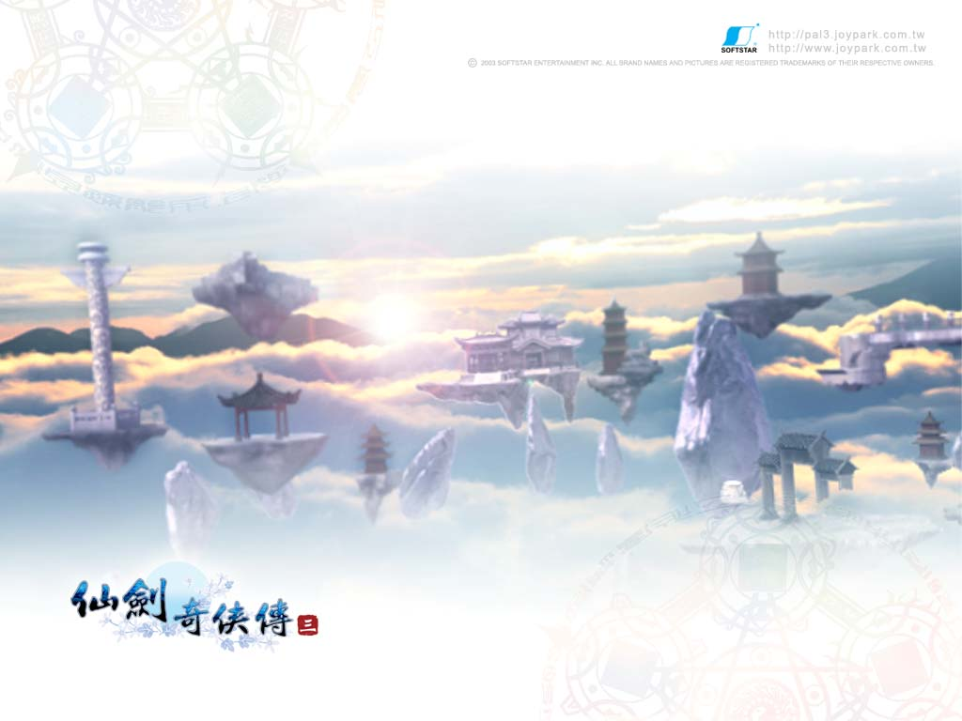
历数仙剑
老仙剑给人的是刻骨铭心的悲伤，灵儿的香消玉陨，赚尽无数人眼泪……
仙二给人的是一股淡淡的青涩，苏媚多舛的命运和最后为众人牺牲，仿佛是另一种宿命……
仙三，给我再一次的感动和痛彻心扉的感伤。想体验吗？一起来吧！
进入体验之旅

Slide 3

仙剑人物
仙剑图谱
仙剑诗词
END

Slide 4
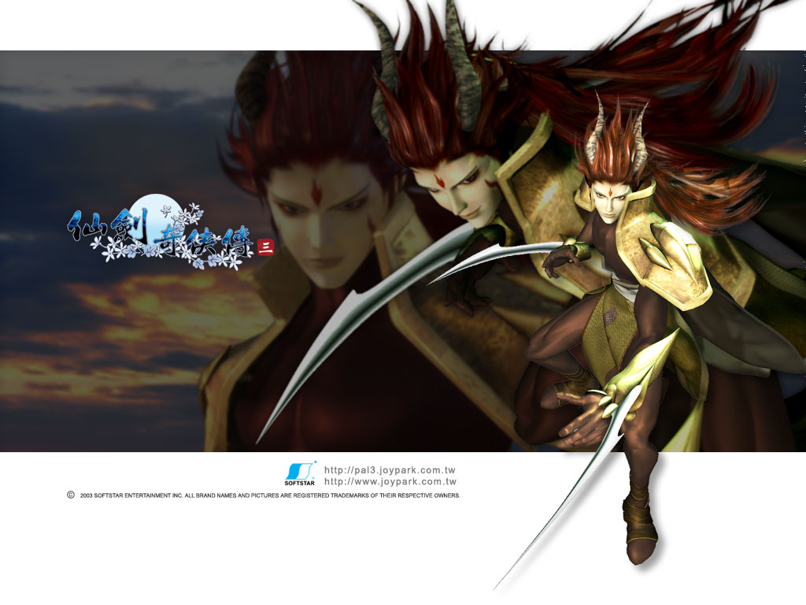
亲自去玩吧！
决不会令你失望
仙剑forever…
给作者发email

Slide 5
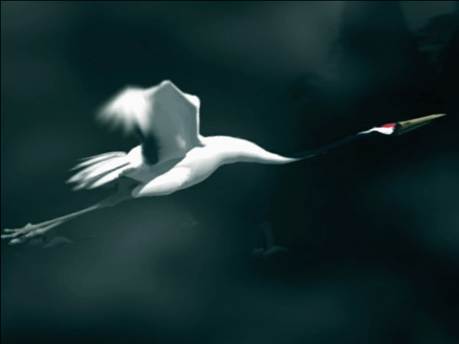
所用图片来自：
http://games.sina.com.cn/z/p3/
http://pal3.joypark.com.tw
背景音乐均来自《仙剑奇侠传三》，其版权归该游戏制作者软星科技所有
2004.3.11 北京师大附中高一14班尹非凡制作

